Slide 1
HOME SMARTIFY
Realizat de: Petrache Liviu-Andrei
Coordonat de: Lect. Dr. Vidrașcu Cristian

Slide 2
Motivație
PROBLEME EXISTENTE:
CONFIDENȚIALITATEA DATELOR
UTILIZARE SEMNIFICATIVĂ A RESURSELOR
SOLUȚII PROPRIETARY
POPULAȚIA ȚINTĂ:
PERSOANE INTERESATE DE PROTECȚIA CASEI LOR
CEI INTERESAȚI DE SIMPLIFICAREA ACTIVITĂȚILOR ZILNICE
SCOPUL ACESTEI SOLUȚII:
FACILITAREA SECURITĂȚII ȘI AUTOMATIZĂRII ÎNTR-UN MOD INTUITIV
GĂZDUIRE LOCALĂ A SERVERULUI LIGHTWEIGHT
OPORTUNITATEA INTEGRĂRII DE SENZORI VARIAȚI

Slide 3
DESCRIEREA
HOME SMARTIFY
Aplicație mobile & desktop & web
Interfață usor de utilizat
Verificarea senzorilor
Setarea de valori limită
Abilitatea generării de rapoarte

Slide 4
Scenarii de utilizare

Slide 5
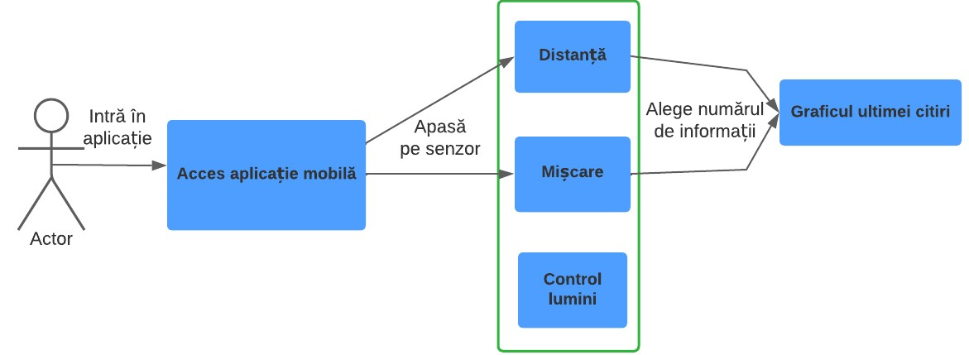
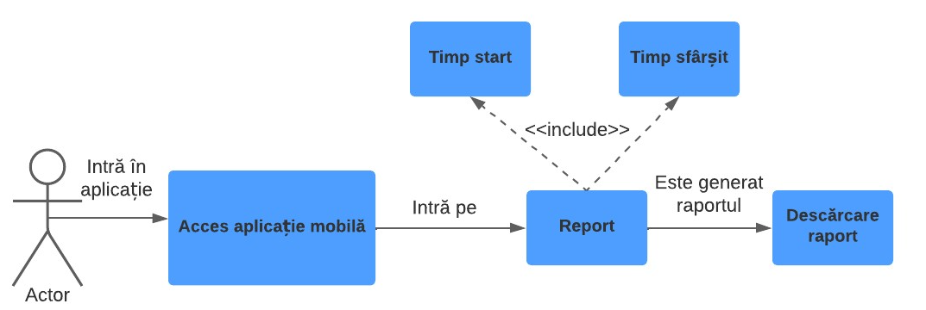
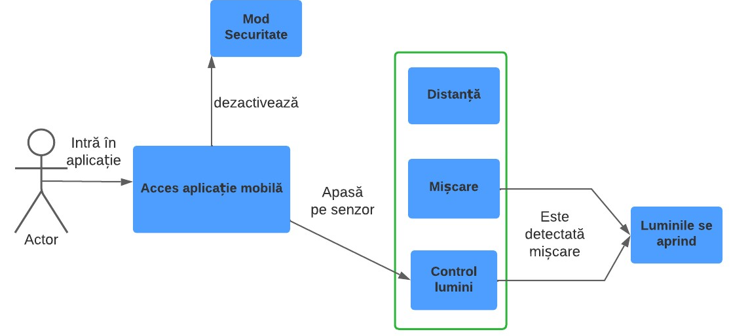
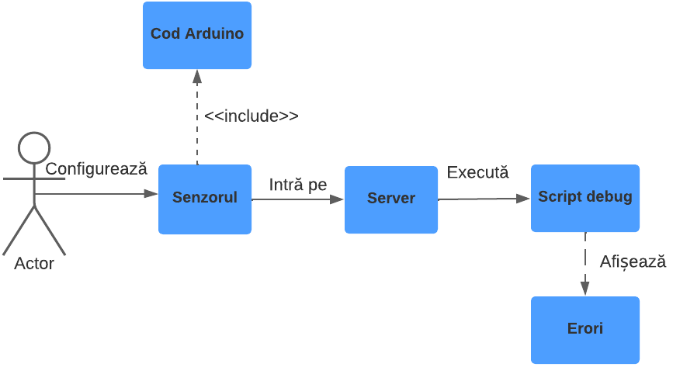
Colectare de date
Generare raport
Activare Lumini
Detectare erori

Slide 6
DETALII TEHNICE
FRONTEND
Visual Studio Code
Flutter framework
BACKEND
Flask micro-framework
SQLAlchemy
Dynamic DNS
RF24Network
HARDWARE
Arduino Nano
ESP8266
Senzor mișcare, distanță, de comutare

Slide 7
BACKEND
1. EXPUNE RUTE PENTRU
CITIREA VALORILOR:
GET /Motion/02/latest/100/
CONTROLUL SENZORILOR:
GET /advanced/request?ip=192.168.0.100&endpoint=turnOnLamp
2. COLECTEAZĂ 24/7 DATELE DISPOZITIVELOR

Slide 8
APLICAȚia MOBILE
PRINCIPALA MODALITATE DE AUTOMATIZARE
AFIȘEAZĂ DATELE SENZORILOR PE CATEGORII
PERMITE DESCĂRCAREA INFORMAȚIILOR ÎN FORMAT PDF
SECURE MODE

Slide 9
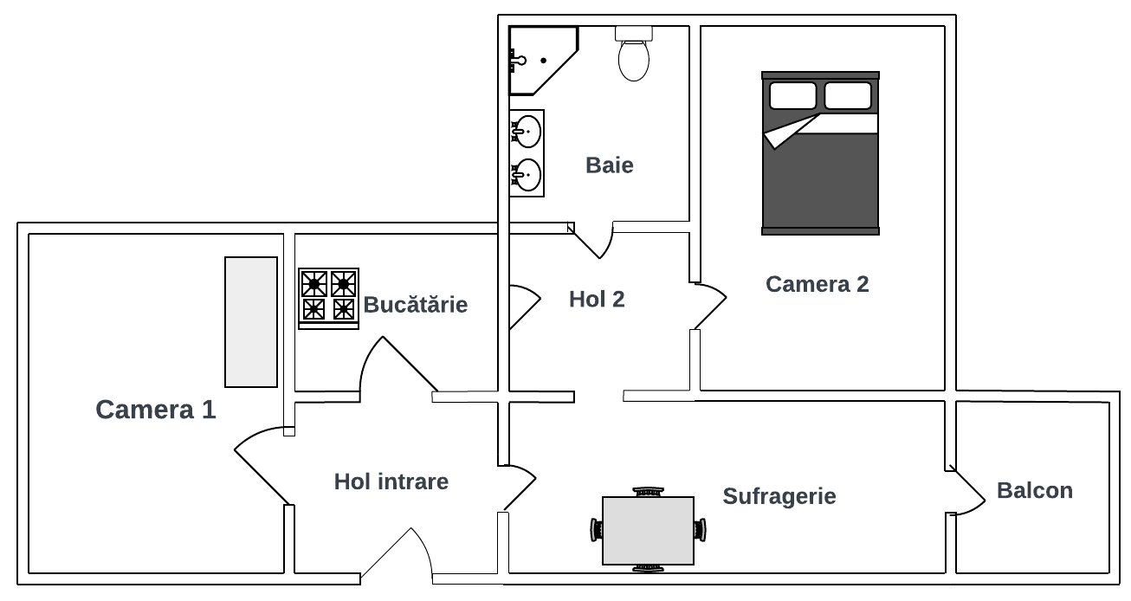


PUTEREA SEMNALULUI

Slide 10
CONcLUZII
APLICAȚIE USOR DE EXTINS
SIMPLU DE UTILIZAT
DATE STOCATE LOCAL
POSIBILITATE DE EXTINDERE A TIPURILOR DE SENZORI

